Slide 1


Método de ordenamiento QuickSort
Análisis de código

Slide 2
QuickSort
Se basa en separar la lista a ordenar separadas por un elemento.
10
3
7
1
9
8
Lista a ordenar
Partición izquierda
Pivote
Partición derecha

Slide 3
El primer paso es seleccionar un elemento pivote
Seguido de una serie de condiciones para el orden de la lista
El arreglo se recorre de derecha a izquierda y de izquierda a derecha
10 >7 y 1<7 Como la condición es verdadera se cambian de posición
10
3
7
1
9
8
i
j
Pivote
1
3
7
10
9
8

Slide 4
Se incrementa el recorrido de derecha a izquierda y de izquierda a derecha
Y se vuelve a efectuar la condición 3 > 7 y 8 < 7, como la condición es falsa no se efectúa ningún cambio
Y así sucesivamente hasta ordenar la lista
1
3
7
10
9
8
i
j
1
3
7
10
9
8

Slide 5
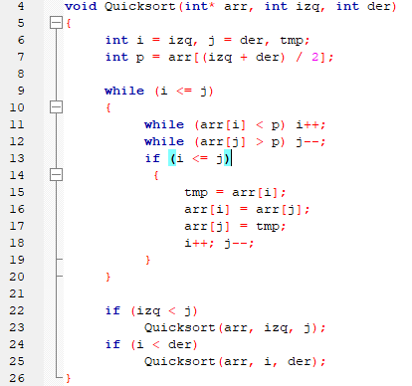
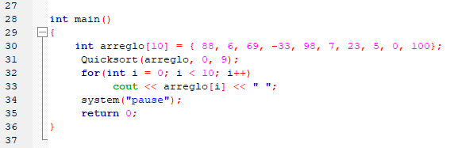
Algoritmo en C++

